Slide 1
Woordenschat groep 5, thema 8, les 4
De woorden die je vandaag leert:
het avontuur
beneden
de plensbui
vliegen
de zonneschijn
bewolkt
de boomtop
het luchtreisje
de bewolking

Slide 2
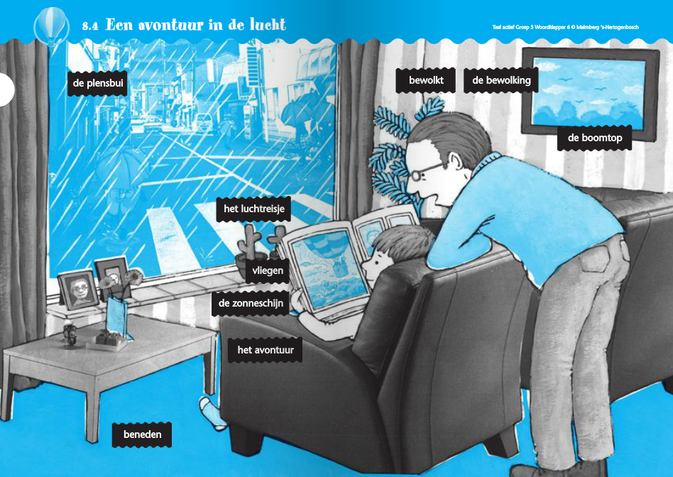
Een avontuur in de lucht.
Ademhalen is ergens lucht in pompen. Wat is lucht nog meer?

Slide 3
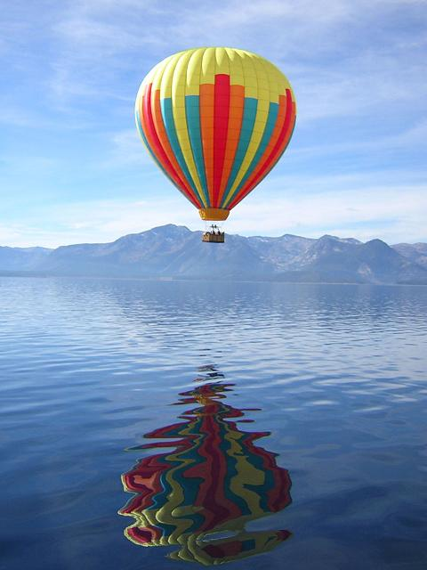
het avontuur
Een spannende belevenis. Je weet van te voren nooit hoe het afloopt.

Slide 4
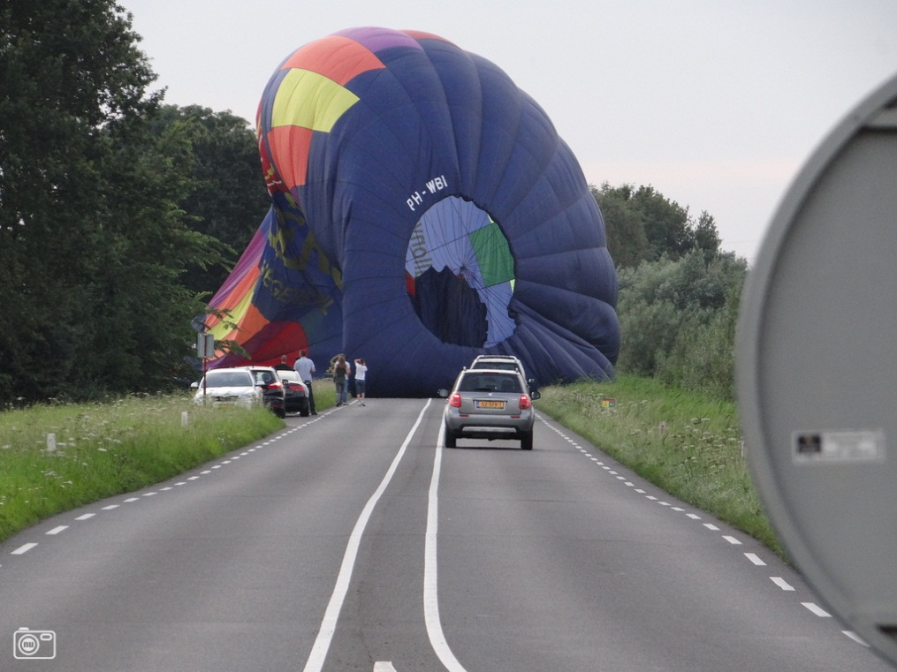
beneden
De lucht is boven. De luchtballon kwam van boven naar ….. Hij kwam terecht op de weg.

Slide 5
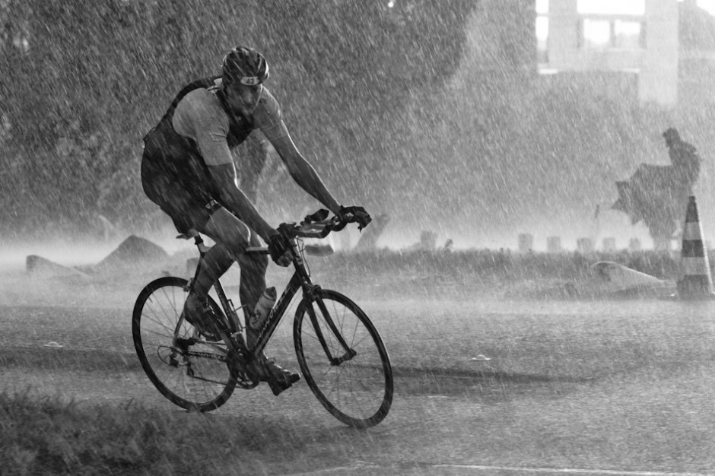
de plensbui
Bij zo’n bui begint het plotseling heel hard te regenen, waardoor je helemaal nat wordt. Het plenst.

Slide 6
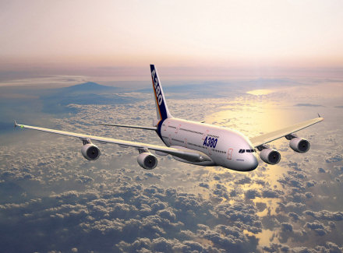
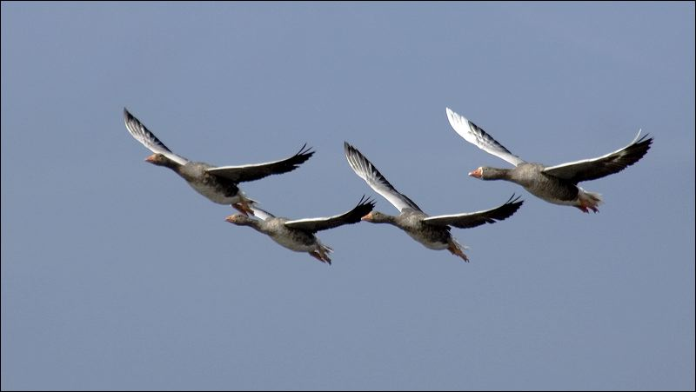
vliegen
Vogels en vliegtuigen …… door de lucht.

Slide 7
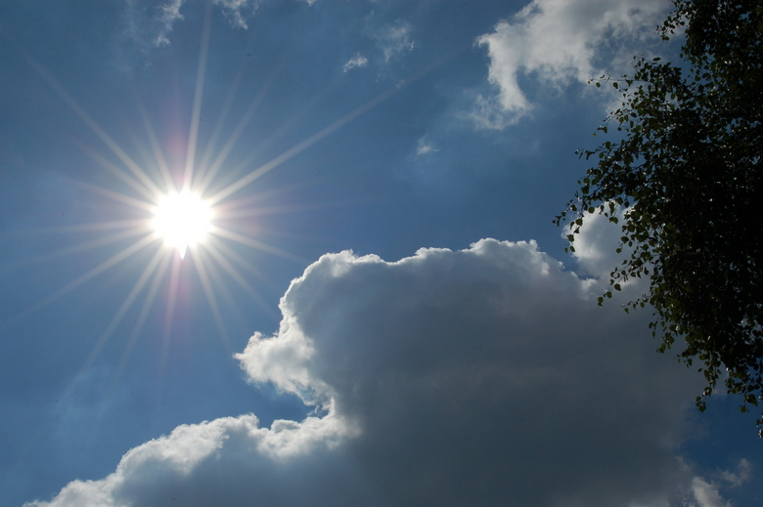
de zonneschijn
De stralen van de zon.

Slide 8
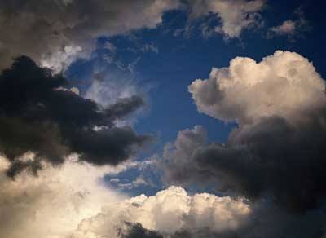
de bewolking en bewolkt
Als je weet wat een wolk is, dan weet je ook de betekenis van…..

Slide 9
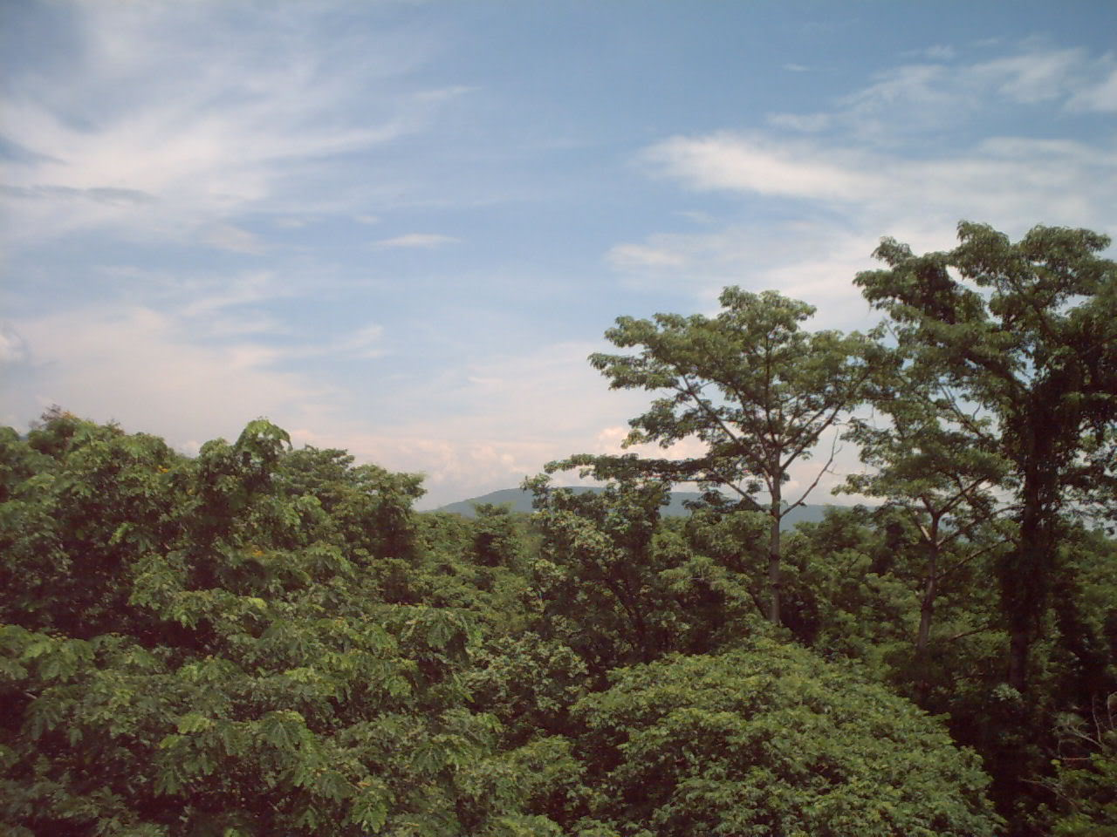
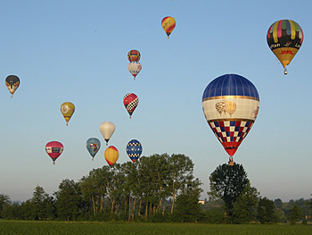
de boomtop
De top van een boom.
De luchtballonnen vliegen over de …….

Slide 10
het luchtreisje
Vliegen in een vliegtuig is reizen door de lucht.

